Slide 1
Soggetti Attuatori
Annalisa Murrieri
Antonio Soluri
Patrizia Murrieri

Slide 2
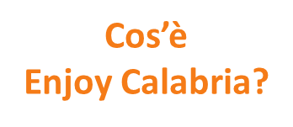

Slide 3
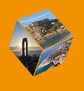
3D
la prima community turistica 3D
che unisce l’anima tipica dei social network con un concetto di marketing territoriale innovativo basato sulla ricostruzione 3D dei territori e degli ambienti

Slide 4
La Calabria diventa un’unica città con Percorsi sempre nuovi: passare dalle località più famose a quelle ancora da scoprire con un click è ora realtà.
Scoprire la Storia, il Folclore e le Tradizioni della Calabria con quiz, approfondimenti e guide interattive. Girare tra negozi caratteristici in cui acquistare realmente prodotti.
Scambiare opinioni, conoscersi, organizzare viaggi con altri utenti connessi in tempo reale sotto forma di avatar e poi condividere la propria esperienza utilizzando i social network ( Facebook e Twitter…).

Slide 5
GO TO MARKET - MILESTONES
Rilascio
Business Idea
Ricerca Partner
DB Potenziali Clienti
Mappatura 3D di due località turistiche
Aprile 2012
Luglio 2014
Progettazione Architettura Sistema
Realizzazione Community-Forum On-line
Concorso Fotografico (20 febbraio-23 Aprile)
Vincita Bando Social Innovation
Investor Founding
Gennaio 2013
Gennaio 2014

Slide 6
Per chi
Enjoy Calabria?

Slide 7
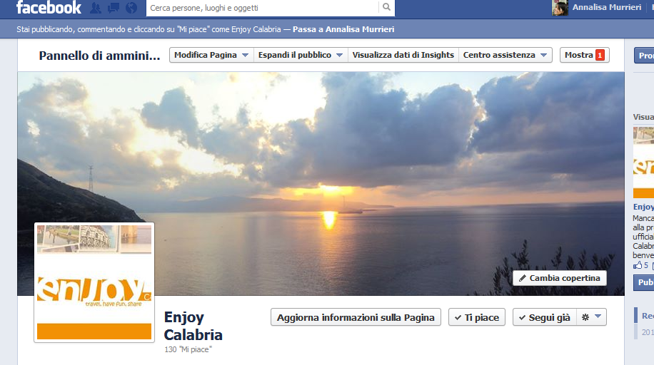
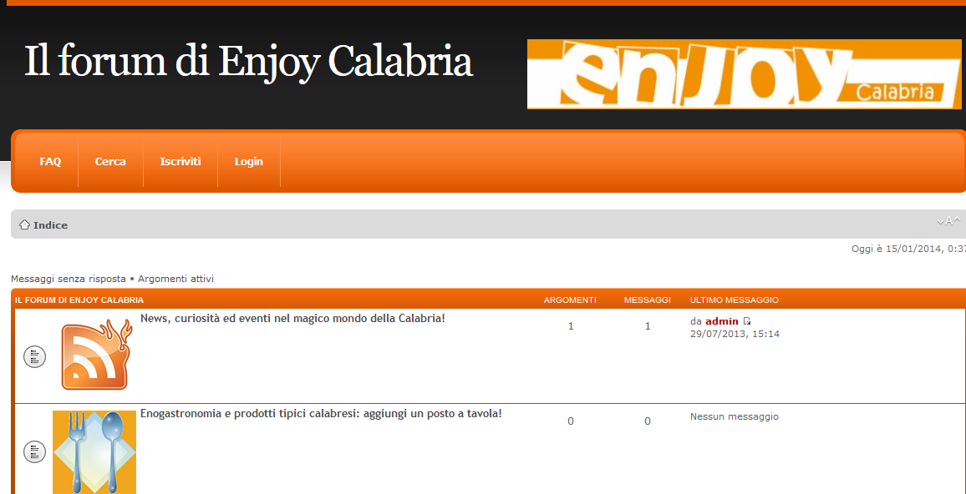
TURISTI
Quale viaggiatore non desidererebbe scoprire il luogo delle proprie vacanze prima di partire? Magari confrontandosi face to face con turisti che ci sono già stati o persone che vi abitano? Enjoy Calabria permette tutto questo e non solo …

Slide 8
AZIENDE
far conoscere la propria azienda attraverso una pubblicità non convenzionale.
Ricostruzione 3D delle attività
Sponsorizzazioni
Cartelloni pubblicitari
Banner sul portale
Pagina dedicata all’e-commerce
Passaparola – Viral marketing

Slide 9
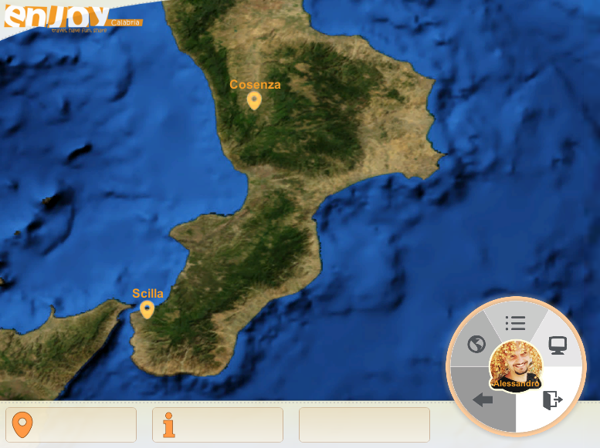
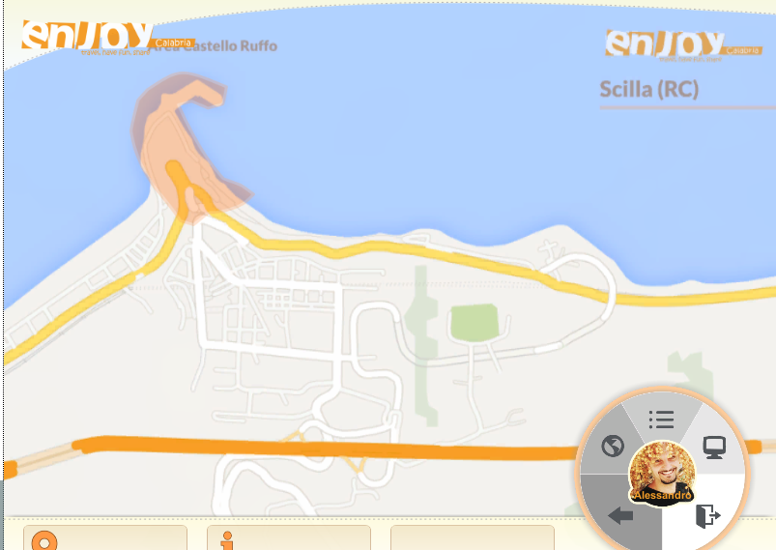
PUBBLICHE AMMINISTRAZIONI
Enjoy, un ottimo strumento di marketing territoriale: le amministrazioni potranno realizzare un abbonamento con Enjoy che garantisce la ricostruzione 3D di alcuni punti di interesse ed una visibilità nella Community costante.

Slide 10
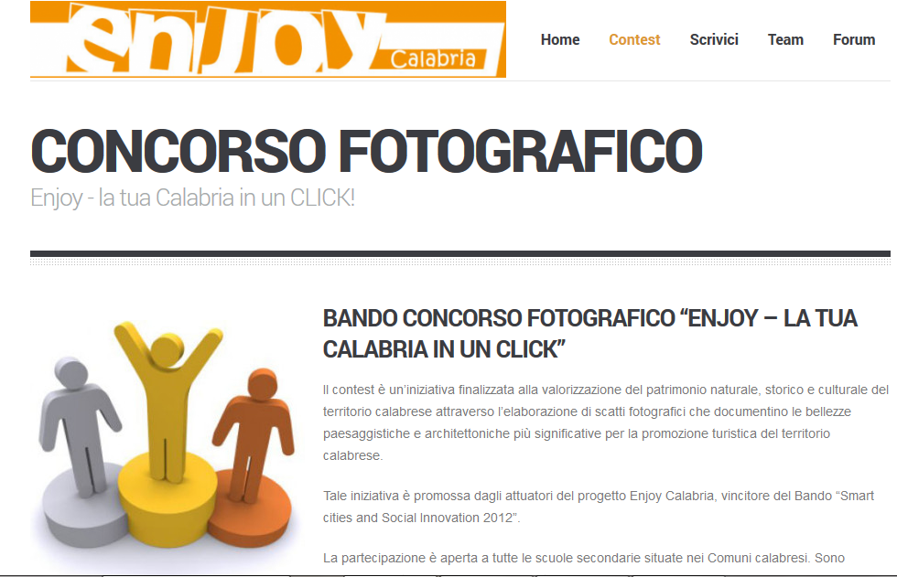
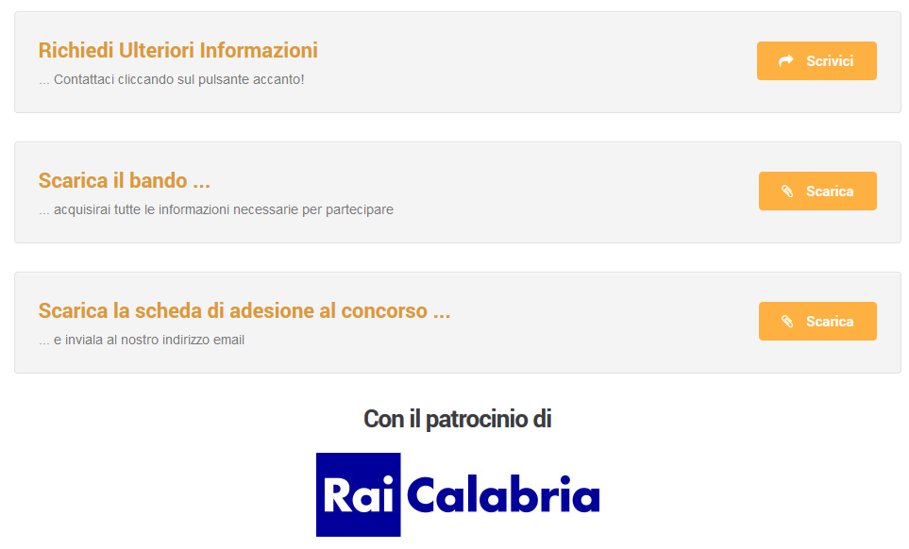
SCUOLE
Consentire a bambini e ragazzi delle scuole di conoscere il proprio territorio attraverso un sistema di community divertente e coinvolgente: la Calabria diventa un museo a “schermo aperto”, di percorsi interattivi guidati attraverso Storia, Natura, Cultura.

Slide 11
Come funziona Enjoy?

Slide 12
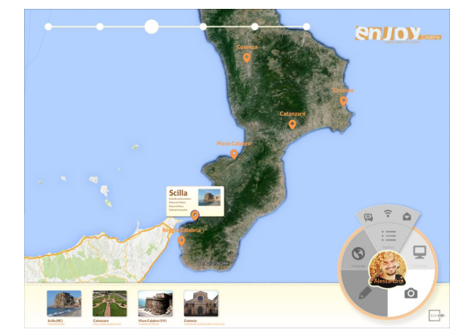
Pannello di accesso alle
ricostruzioni 3D
ed alle informazioni 2D

Slide 13
Perché scegliere Enjoy Calabria?

Slide 14
Enjoy è un mezzo di informazione, aggregazione, comunità, comunicazione e vendita che permette di vivere delle esperienze in condivisione e conoscere da vicino le bellezze naturalistiche ed architettoniche della Calabria.
Enjoy è un modello replicabile potenzialmente applicabile ad ogni regione italiana. Oggi Enjoy Calabria, domani…
Enjoy ha un modello di business innovativo: ricerca e innovazione proiettata da sempre alle esigenze del mercato

Slide 15
Chi siamo?

Slide 16
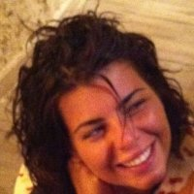
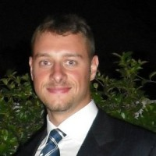
Soggetti Attuatori
ANNALISA MURRIERI
PATRIZIA MURRIERI
ANTONIO SOLURI

Slide 17
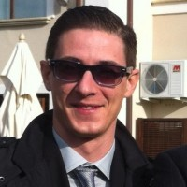
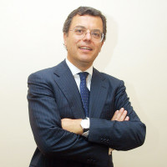
Email
Alexandro Lupis
Enjoy ha dei partner eccezionali a cui va il nostro grazie:
Alexandro Lupis
Milly Tucci
Vittorio Nola

Slide 18
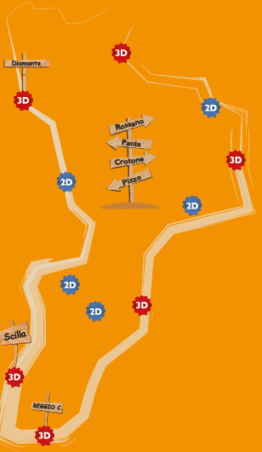
… arrivederci su …

